Slide 1
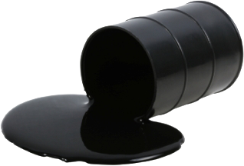
ERDÖL
Das schwarze Gold

Slide 2
Inhaltsverzeichnis
Einleitung
Entstehung
Gewinnung
Verarbeitung
Transport
Nutzen
Notes:
Was ist Erdöl überhaupt? Aus was besteht es?
Wie entsteht es? Und vor allem wodurch? Bzw. was ist der Ursprung von Erdöl?
Wo kommt es vor? Also wo sollte man danach suchen?
Wie gewinnt man es? Welche Techniken und Möglichkeiten gibt es?
Wie transportiert man es von A nach B? Also vom Erzeuger zum Verbraucher.
Wie kann man es Nutzen? Und wo sind wir in Zeiten wie diesen darauf angewiesen.
Und als letzter punkt wo überall läuft es uns im Alltag über den weg? Von Welchen Produkten und Leistungen ist Erdöl abhängig?

Slide 3
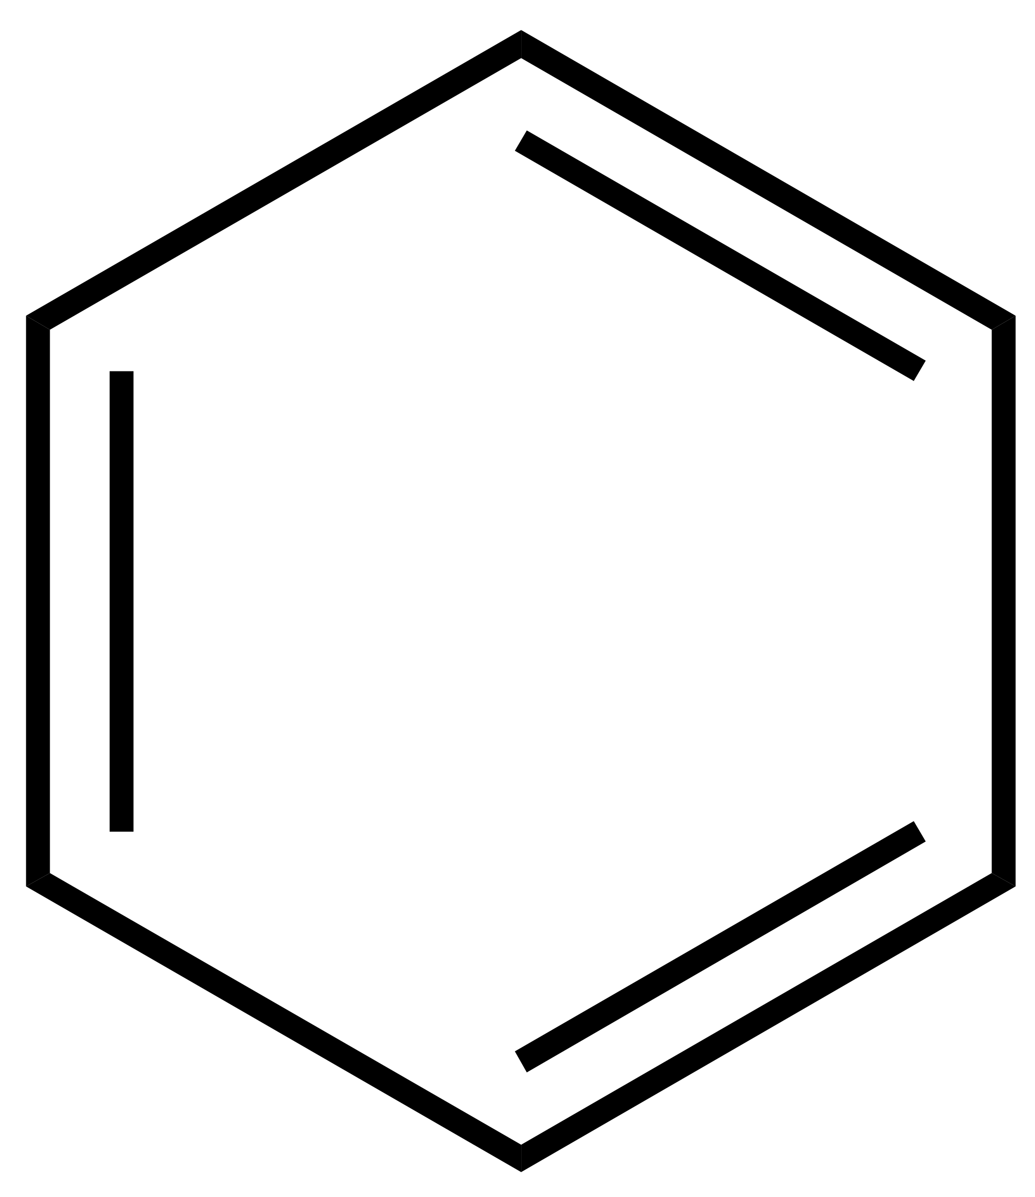
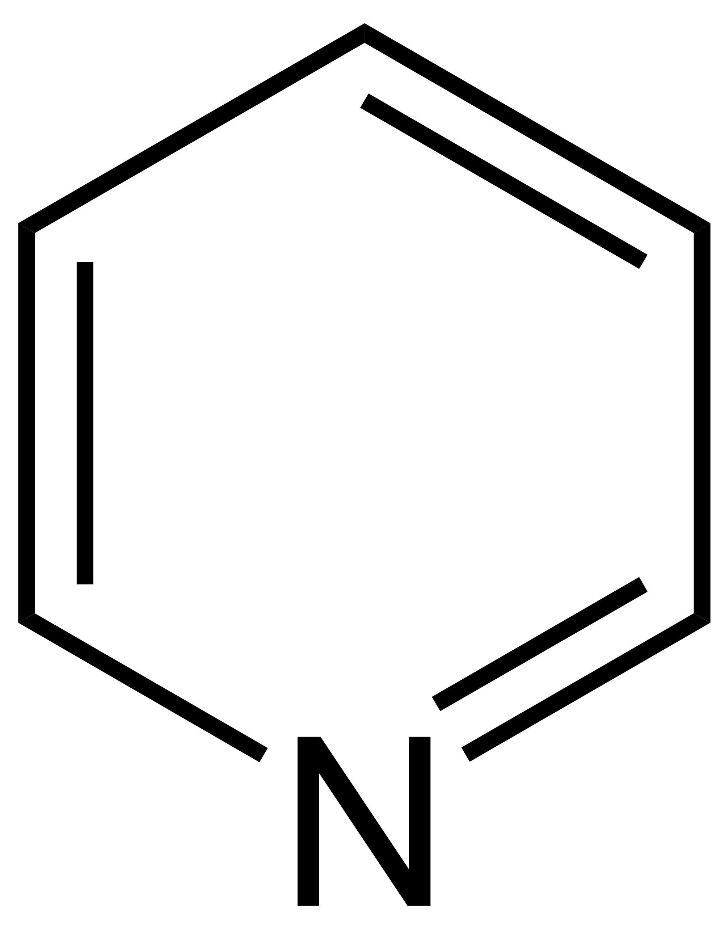
Einleitung – Was ist Erdöl?
Gehört zum Thema der Organischen Chemie
Erdöl (engl. Petroleum)
„Petra“ = Stein
„Oleum“ = Öl
Stoffgemisch verschiedener Kohlenwasserstoffe
Alkane
Alkene, Alkine
Cycloalkane
Schwefel-, Sauerstoff- und Stickstoffverbindungen
z.B.: Pyridin (C₅H₅N)
Notes:
Kommt aus englischen -> dies wiederum kommt aus lateinischen (Öl aus dem Stein)
Rohöl, kann je nach Lagerstätte sehr unterschiedlich sein.
Alkane (einfach Bindungen)
Alkene, Alkine (zwei- bzw. dreifach Bindungen)
Cycloalkane (ringförmige Ketten)
Außerdem könne S, O und N Verbindungen enthalten sein.
Pyridin (schaut aus wie Benzol Ring, nur ein C wird durch Stickstoff getauscht

Slide 4
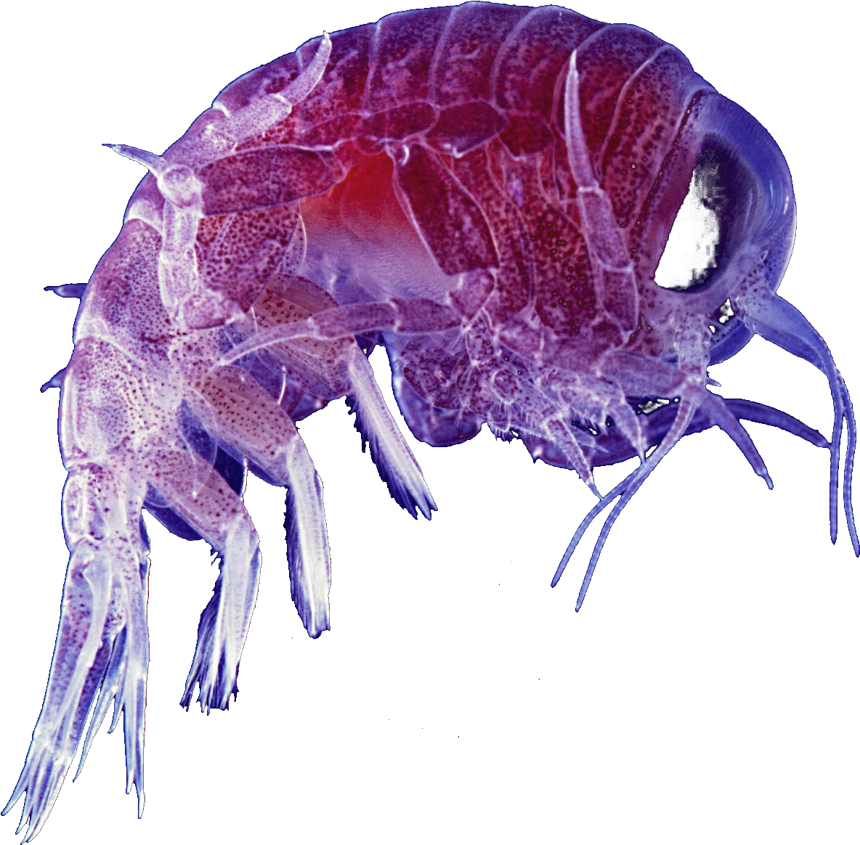
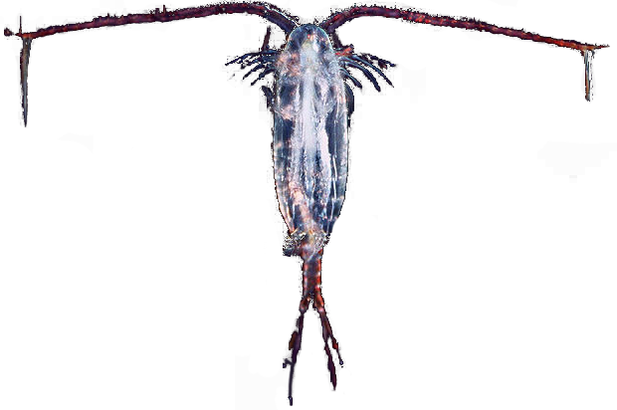
Entstehung
Entstehung begann vor ca. 150-200 Millionen Jahren
Abgestorbenes Plankton sammelt sich am Grund von Meeren und Seen
Kaum Sauerstoff
Entstehung von Faulschlamm (organisch)
Ablagerungen von Ton und Sand
Gelang in tiefergelegene Schichten (durch hohen Druck)
Notes:
Plankton, zählen zu kleinsten Lebewesen
Kleinstlebewesen, kleinste pflanzliche aber auch kleinste tierische Lebewesen
,Schweben“ mit Wasserströmung in Gewässern.
4-40 µm groß
Sammelt sich auf Grund, abgelegene Meeresteile, Lagunen und Buchten (wenig Sauerstoff, da wenig Zirkulation)
Abgestorbene Reste bildeten Faulschlamm am Meeresgrund (hoher Anteil organischer Verbindungen)
Bedeckt von Sand, Ton und weiteren Sedimenten
Bewegungen u. Verformungen der Erdkruste -> gelangt immer weiter in Tiefe
Durch den nun immer größer werdenden hohen Druck (größenordnungstechnisch: 30.000 bar)
immer weiter runter gedrückt und verdichtet entstand (in Mio. Jahren) Erdgas und Erdöl.
Wanderte durch Porengänge von Gesteinen z.B von Sandstein.
Solange bis zu ölundurchlässigen Schicht kam.
Kuppel sammelt. Über Jahre -> dort immer mehr Erdöltropfen (bis größere Lagerstätte entstand)

Slide 5
Natürliches Erdölvorkommen
Land | Barrels (Bl.) | % Weltvork.
Saudi Arabien | 264,5 | 19,1
Venezuela | 211,2 | 15,3
Iran | 137 | 9,9
Irak | 115 | 8,3
Arabische Emirate VAE | 97,8 | 7,1
Russland | 77,4 | 5,6
Lybien | 46,4 | 3,4
USA | 30,9 | 2,2
1 Barrel = 159 l 1 Barrel = 0,143 t
Notes:
1 Bl = 0,143 Tonnen (wenn Dichte d. Rohöls ρ_{o} = 0,900 t/m3)
1 Bl = 159 l
Stand 1998
noch reichlich Erdöl vorhanden, “sprudelt” nicht mehr so stark wie früher.
Fördermengen sinken dramatisch!
-> Folge, Ölpreis steigt kontinuierlich

Slide 6
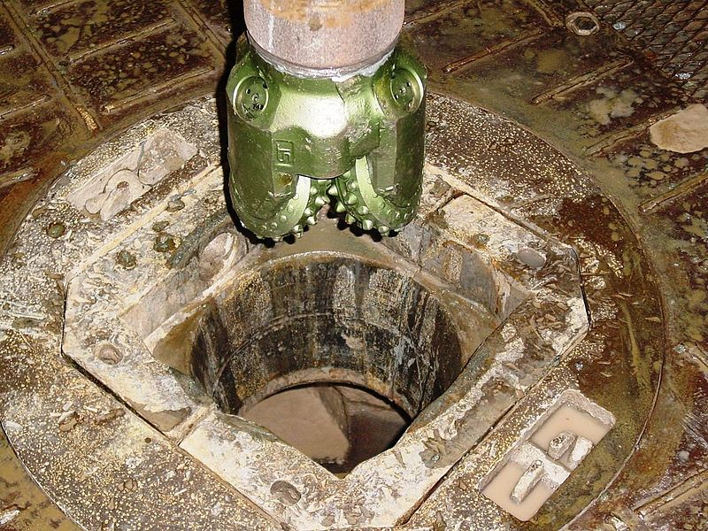
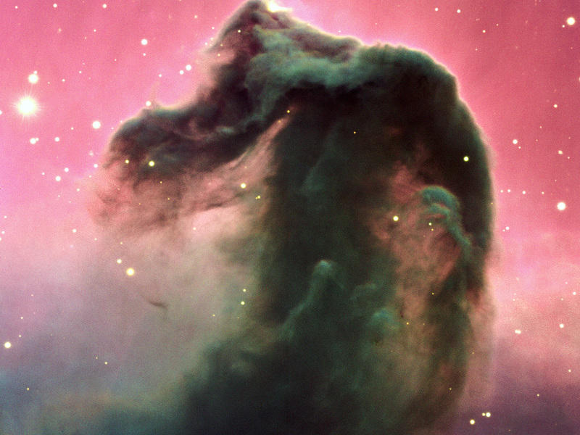
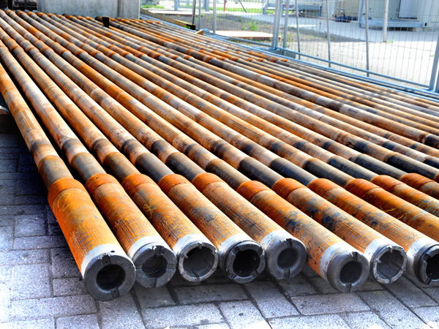
Gewinnung
Aus unterirdischen Lagerstätten
Durch Tiefenbohrungen hoch befördert
Technik und Verfahren
Schlagbohrverfahren
Rotary-Verfahren
Neue Bohrverfahren
Aus Weltall
Pferdekopfnebel
Notes:
eher selten quellen Erdöl oder Erdgas spontan Oberfläche, wenn dann geringe Mengen
Daher muss neue Lagerstätten aufsuchen und erforschen.
(Exploration) -> vorangehen.
Unbekannte Gebiete - nach erster Besichtigung - Luft fotografiert und gedeutet.
Ma sieht an oberfläche einige merkmale ob öl vorhanden (teerteiche)
Bevor Probebohrungen, verschafft man sich durch geologisch - physikalische Verfahren ( Einsatz der Reflexions bzw. Refraktionsseismik) – Analyse der Erdkruste durch seismische Wellene (erdbebewellen)
Statistik jede achte Probebohrung erfolgreich. Bei Fündigkeit einer solchen Bohrung werden Produktionsbohrungen angesetzt.
Bohrverfahren
Schlagbohrverfahren
Steinmeisl an Spitze
Gestein -> Früher mit Seil hochgeholt
Jetzt Wasser mit hohen druck in Bohrgestänge oben hinein -> befördert Gestein fast automatisch wiedernach oben
Rotary verfahren
Rollmeisl an Spitze eines Bohrgestänges
Neue
Kalifornien, ohne Meißel auskommen.
Flamme ähnlich wie Schweißbrenners, hoher Druck Wasser eingespritzt -> Gestein überhitzt -> splittert -> schneller abgetragen
Kein mechanischer Verschleiß v. Bohrspitze
Momentan Arbeit an Praxistauglichkeit
Kosmische Raffinerie in Pferdekopfnebel
-> 1300 Lichtjahre entfernt
200 mal mehr Erdöl als Wasser auf Erde
Nachweis 30 verschiedenen Moleküle, darunter Kohlenwasserstoffe.
chemische Reaktionen ab -> entsteht Erdöl / Erdgas
Natürliche Erdölraffinerie gigantischen Ausmaßes
Zu weit weg um für uns nutzbar zu machen

Slide 7
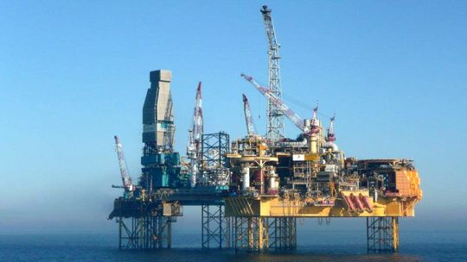
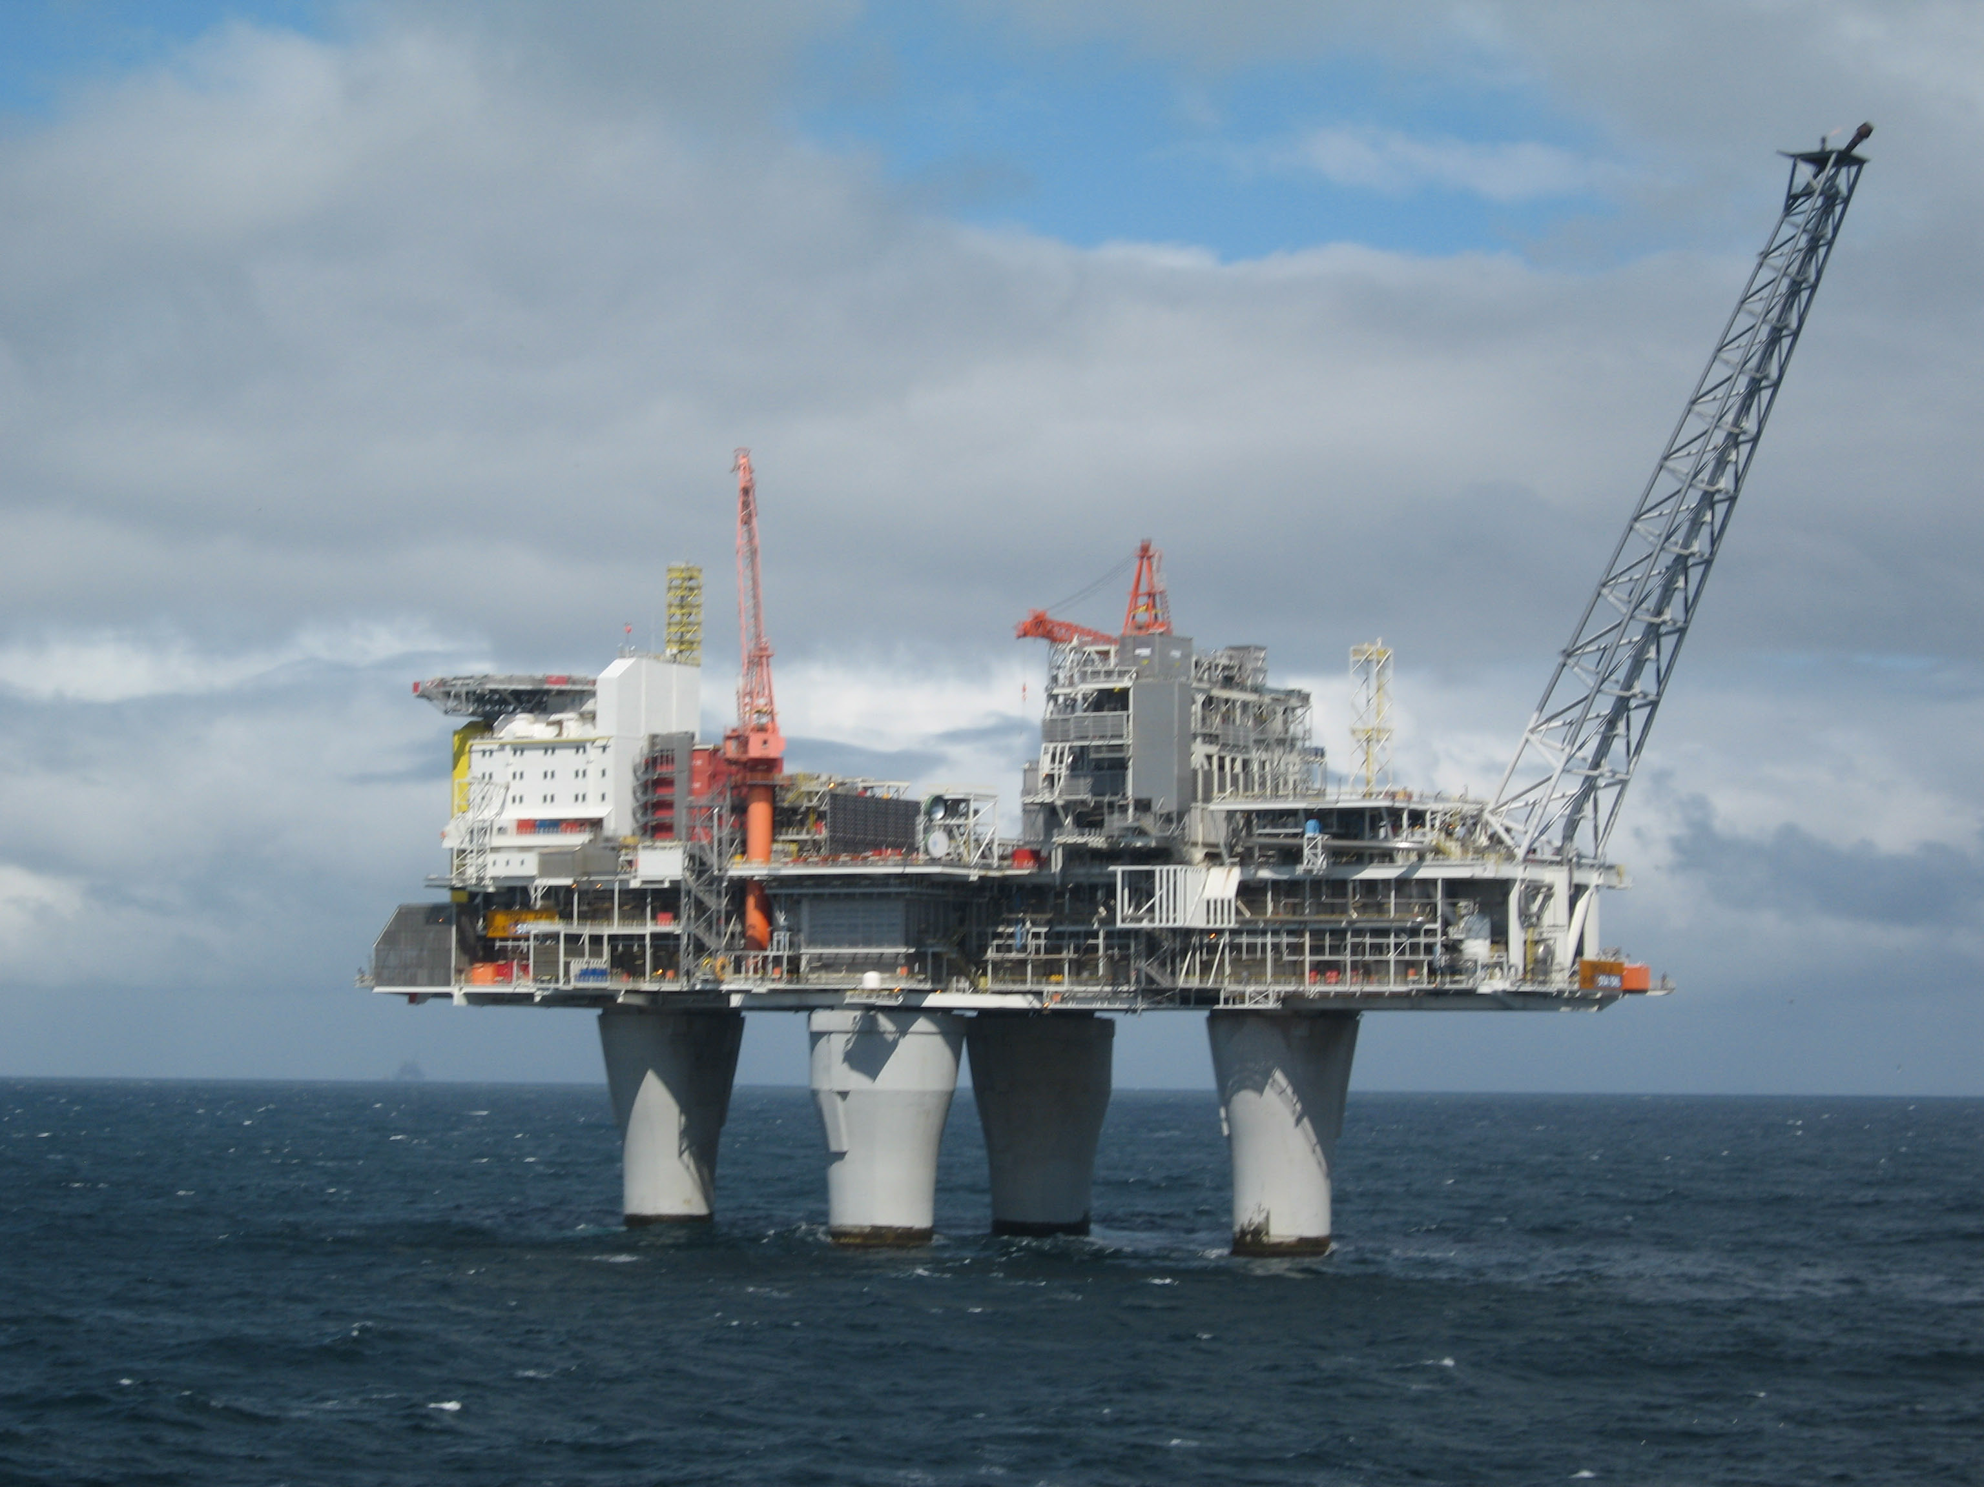
Gewinnung
Bohrplattformen
Für erstmaligen Bohrung
Herkömmliche Techniken wie bei Bohrtürmen
Verschiedene Bohrinselkonstruktionen
Förderplattform
Befördert Erdöl an Oberfläche
Abtransport über Pipelines
Notes:
Erstbohrung durch Ölplattformen
Insel weiter transportiert, Förderplattform installiert um eingeschlossenes öl in Lagerstätten effektiv abzutransportieren
Förderplattform
über Bohrloch platziert, Bohrung durch ein Bohrschiff oder eine Bohrplattform erfolgreich beendet,
oder Umbau einer Bohrplattform

Slide 8
Verarbeitung (Veredelung)
Vom Rohöl zu Erdölprodukten
In Raffinerien
Destillation des Rohöls
Ausnutzen der verschiedenen Siedepunkte
Aufteilung in mehrere Fraktionen.
Fraktionen werden anschließend zu Rohstoffen verarbeitet
Notes:
Raffinerie”,französischen ”raffinage” für Reinigen oder Veredeln
Rohöl ist komplexes Gemisch aus verschiedensten Kohlenwasserstoffen
Verschd. Siedepunkte der enthaltenen Kohlenwasserstoffgemische

Slide 9
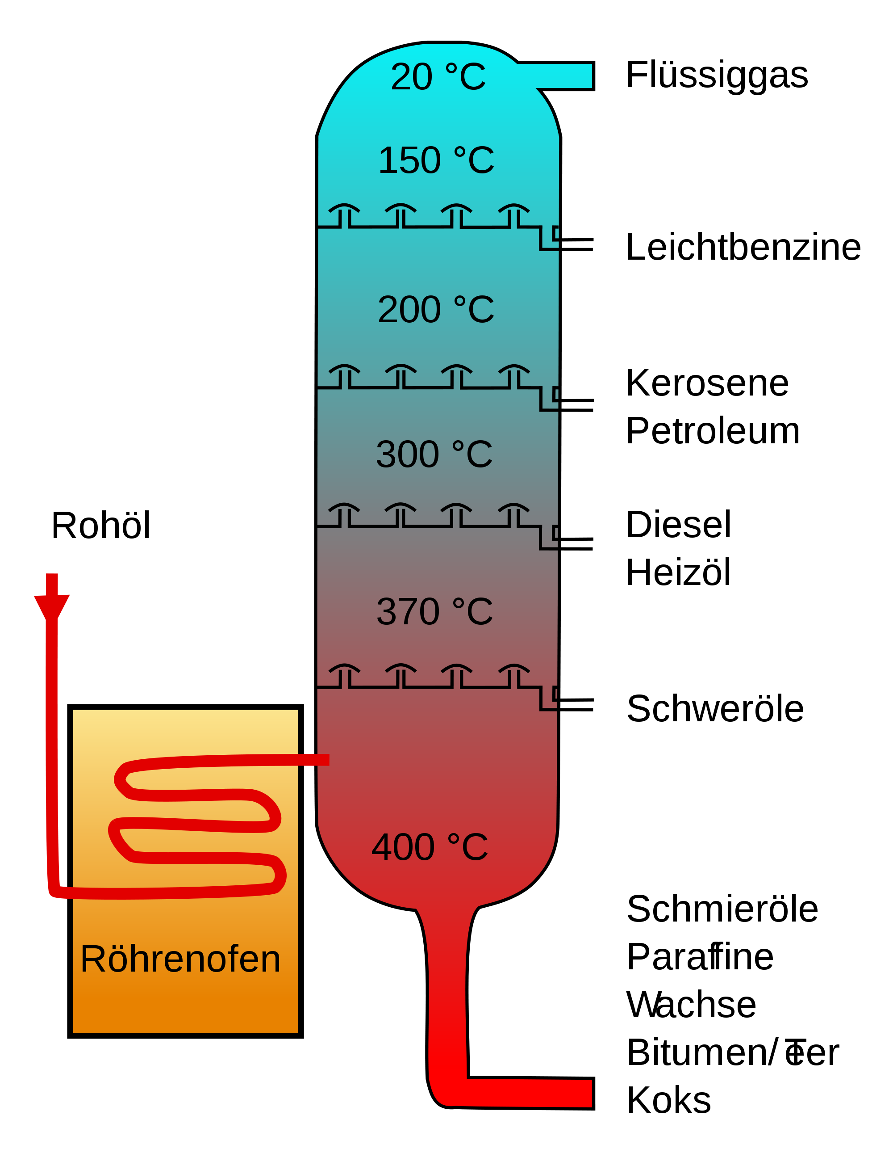
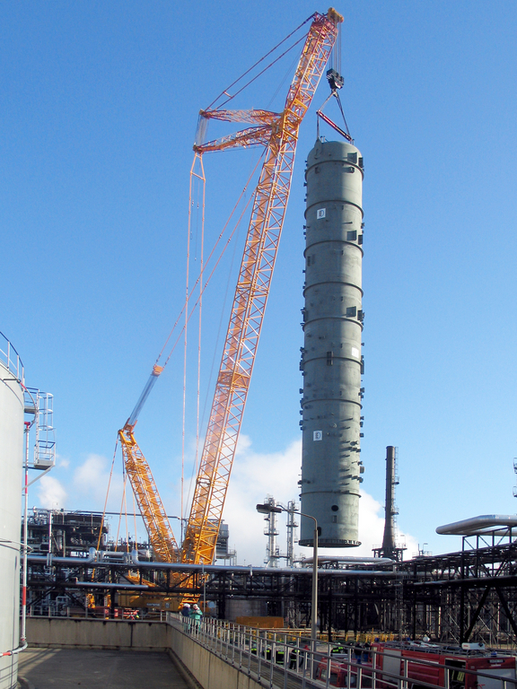
Raffinerien
Erdölfrak-tion | Kohlenstoff-atome | Siede-bereich | Verwendung
Gase | 1 - 4 | < 30 °C | Heizgas
Benzine | 5 - 12 | < 150 °C | Otto - Kraftstoff
Kerosin | 9 - 15 | 150 - 250 °C | Flugzeugkraftstoff
Dieselöl | < 12 | 250 - 360 °C | Dieselkraftstoff
Schmieröl | < 20 | < 350 °C | Schweres Heizöl
Schmieröle Paraffine
Wachse
Teer
Koks
Notes:
unterschiedliche Siedepunkte. Genau des wird bei verarbeitung genutzt.
Destillationskolonne auf 400° erhitzt.
Beim Abkühlen und Unterschreiten des jeweiligen Siedepunktes verflüssigen sich die Teilchen.
Mehrer „Stockwerke" getrennt. Die verflüssigten Teilchen werden in jedem Stockwerk abgeleitet, abgekühlt und gereinigt. Anschließlich kann das jeweilige Produkt weiterverarbeitet werden.
Die Trennung des Erdöls in einzelne Fraktionen wird als fraktionierte Destillation bezeichnet. Durch Destillation entstehen keine Reinstoffe, sondern Stoffgemische mit ähnlichen Siedebereichen.
In der nachfolgenden Tabelle sind wichtige Destillationsprodukte des Erdöls aufgeschrieben.

Slide 10
Raffinerien (Endprodukte)
Produkte | Mengenanteil
Flüssiggase, z.B. Propan, Butan | ~3 %
Rohbenzin (Naphtha) | ~9 %
Benzin (Otto-Kraftstoff) | ~24 %
Flugturbinenkraftstoff (Kerosin) | ~4 %
Dieselkraftstoff, leichtes Heizöl | <21 %
schweres Heizöl | ~11 %
Bitumen, Heizöl schwer | ~3,5 %
Schmierstoffe | ~1,5 %
Sonstige Produkte, Verluste usw. | ~2 %
Notes:
Die Fertigprodukte gasförmig, flüssig oder fest sein.
Prozentual ist die Ausbeute einer modernen Raffinerie in etwa … Tabelle … .

Slide 11
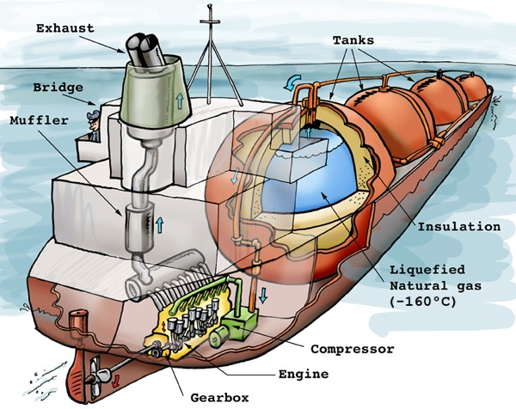
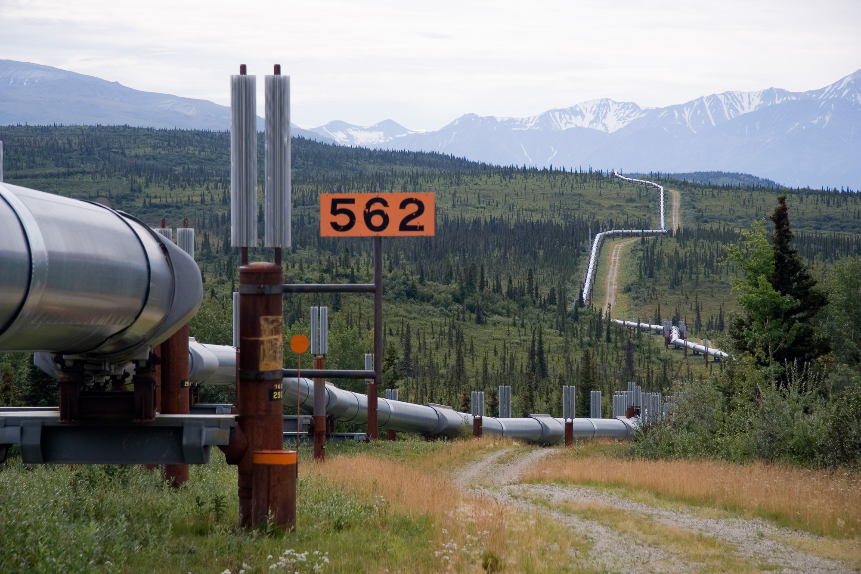
Transport
Über den Seeweg
Mit Öltankern
Über Land
Pipelines (z.B. Nord-Stream-Pipeline)
Tanklastwagen
Notes:
Pipelines
Trotz hoher baukosten ökonomischer als tankwagen. Enorme längen (mehrere tausend km)
Nord-Stream-Pipeline
Russland (durch Ostsee) nach Deutschland - 1220 km
Zwei parallele Leitungsstränge jährlich etwa 55 Milliarden Kubikmeter

Slide 12
Nutzen
Zwei Drittel der Kohlenwasserstoffe gehen in den Wärme-bzw. Energiemarkt.
Ein Drittel als Chemierohstoff.
Ausgangstoff fast aller Treibstoffe (Benzin, Diesel, Kerosin, …)
Ausgangsprodukte für Kosmetika, Haushaltsreiniger, Medikamente, Verpackungen, Möbelbestandteile, Geschirr, Fahrzeugbestandteile, Flugzeugbaustoffe, Straßenbau, Maschinenbauteile u.v.a.
Notes:
Zwei Drittel der sogenannten Kohlenwasserstoffe (Erdöl, Erdgas und Kondensate) gehen in den Wärme-bzw. Energiemarkt.
Dieses Verhältnis wird sich in der Zukunft verschieben, wenn es uns gelingt die alternativen Energieträger stärker konkurrenzfähig zu entwickeln.
Sie komplett zu ersetzen bedarf gewaltiger technischer Innovationen und ist kaum vorstellbar. Also gilt es mit den vorhandenen „fossilen Rohstoffen“ pfleglich umzugehen. Ein vernünftiger Mix unter Achtung des Umwelt- und Naturschutzes wird auch den kommenden Generationen ein gutes Auskommen mit diesen Ausgangsstoffen für technische Entwicklungen auf unsere Erde gewährleisten.

Slide 13
Zusammenfassung
Entstehung
Begann vor 200 Mio. Jahren. Bildung von Faulschlamm unter Luftabschluss, hohem Druck und hohen Temperaturen.
Verarbeitung
Erdöl wird in einer Raffinerie verarbeitet. Der erste Schritt der Erdölverarbeitung ist die Destillation. Durch die verschiedenen Siedepunkte werden mehrere Fraktionen erzeugt.
Transport
Möglich u.a. über Öltanker und Pipelines.
Nutzen
Diverse Alltagsprodukte (Haushaltsreiniger, Medikamente, Verpackungen, …)

Slide 14
Fragen
Was ist der „Ausgangsstoff“ für Erdöl?
Nenne den Ablauf der Erdölentstehung.
Erkläre das Prinzip eines Tiefbohrverfahrens.
Wie funktioniert eine Raffinerie? Welches Grundprinzip steckt dahinter?
Wie kann man Erdöl effektiv transportieren?

Slide 15
Quellen
http://www.erdoelmuseum.de/seite/137265/nutzung_von_erdoel_und_erdgas.html
http://www.investor-verlag.de/rohstoffe/rohoel-als-geldanlage/verwendung-von-erdoel/111953852/
http://www.schreiben10.com/referate/Chemie/5/Erdol---Veredelung-und-Eigenschaften-von-Erdol-reon.php
http://www.che-bio.de/themen/erdoel3.html
http://de.wikipedia.org/wiki/Erd%C3%B6l
http://de.wikipedia.org/wiki/Kohlenwasserstoffe
Abgerufen am:/ Stand: 20. Februar 2014

Slide 16
Eigene Meinung
Die Wahl fiel auf das Thema Erdöl, da dies einer der wichtigsten Rohstoffe ist und in nächster Zeit die Planung der Ressourcen, speziell Erdöl knapp wird.
Diese vorhandene Ressourcen sollten effektiv(er) genutzt werden.

Slide 17
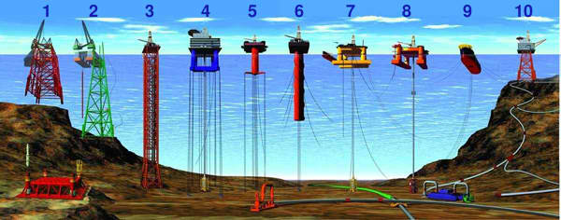
Bohrplattformen
Verschiedene Arten und Ausführungen eines Borhplattform ← Zurück
Notes:
1) & 2) konventionelle fixierte Plattform
3) Compliant tower –> turmförmiger aufbau (siehe nächste folie)
4) & 5) schwimmende Plattform mit Anker 300 - 1500 meter
6) Spar
Zylinder förmig. Am boden material dichter als wasser -> bewegt den schwerpunkt nach unten
7) & 8) Halbtaucher
Größter teil unter wasser -> um stabiler im wasser zu liegen
9) Produktions- und Lagereinheit
Mit hilfe von bohrinseln: Förderung, Lagerung und Verladung von Erdöl.

Slide 18
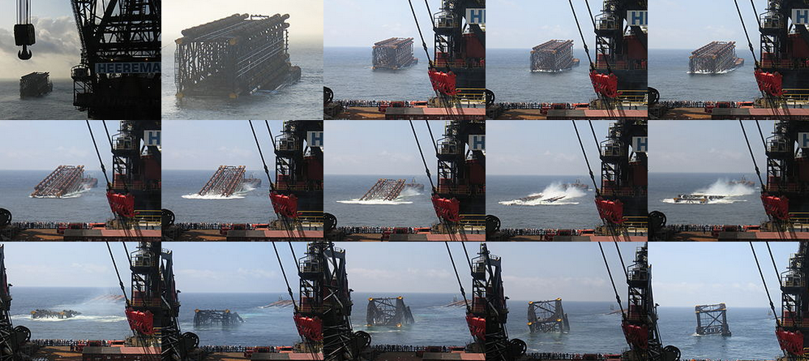
3) Compliant tower

Slide 19
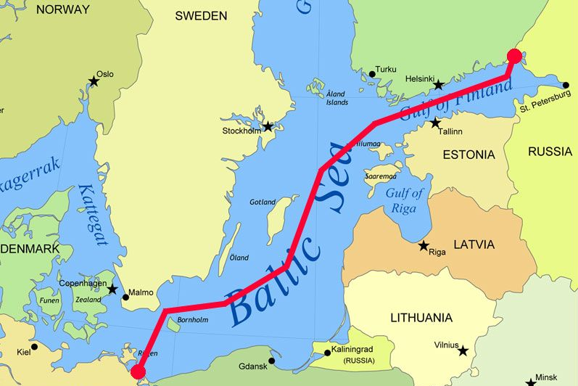
Nord-Stream-Pipeline
Russland – Deutschland (1220km) Zurück

